Slide 1
«Память народа»: новые возможности поиска информации о погибших выпускниках КПИ
Копылова Анна
Прокофьева Юлия

Slide 2
Аслаповский Николай Александрович (1920-1942гг.)
Дата и место рождения: 1920г. Челябинская обл., г. Миасс
Звание и должность: Лейтенант, командир взвода 989-й стрелковой дивизии.
Последнее место службы : 226 стрелковая дивизия.
Погиб 7 января 1942г. под Курском.
Похоронен в с. Шейно Саженского района Курской области.
Отец: Аслаповский Александр Николаевич

Slide 3
Артемьев Николай Степанович (1920-1942гг.)
Дата рождения: 1920г.
Был призван 24 сентября 1941г. Куйбышевский ГВК, Куйбышевская обл., г. Куйбышев
Звание: старший сержант
Пропал без вести 03.1942
Мать: Артемьева Анастасия Степановна

Slide 4
Байкалов Сергей Николаевич(1914-…гг.)
Дата рождения: 1914г.
Звание: Техник-интендант 2 ранга
Последнее место службы: 359 стрелковая дивизия
Пропал без вести 08.02.1942 в Калининской обл., Ржевский р-н, д. Соломино

Slide 5
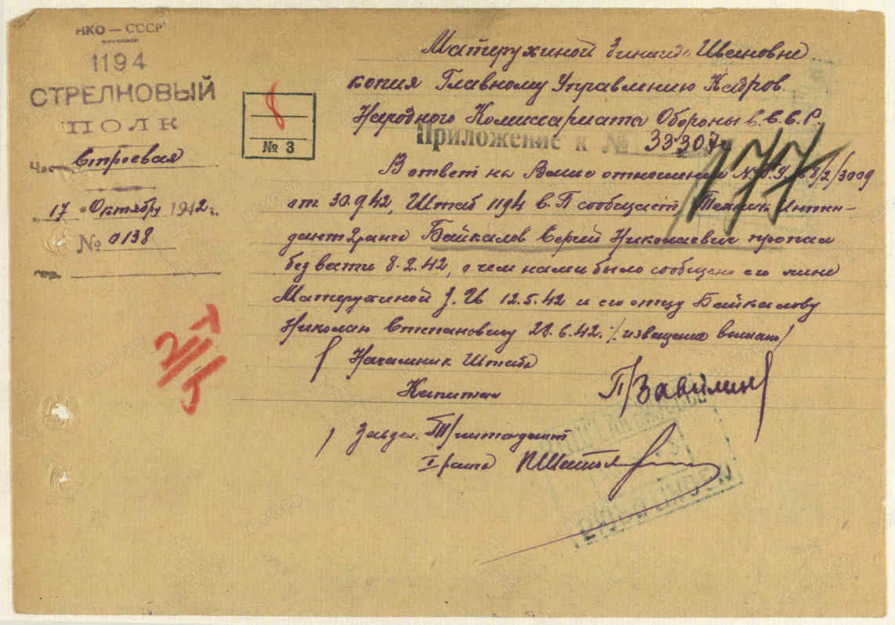

Slide 6
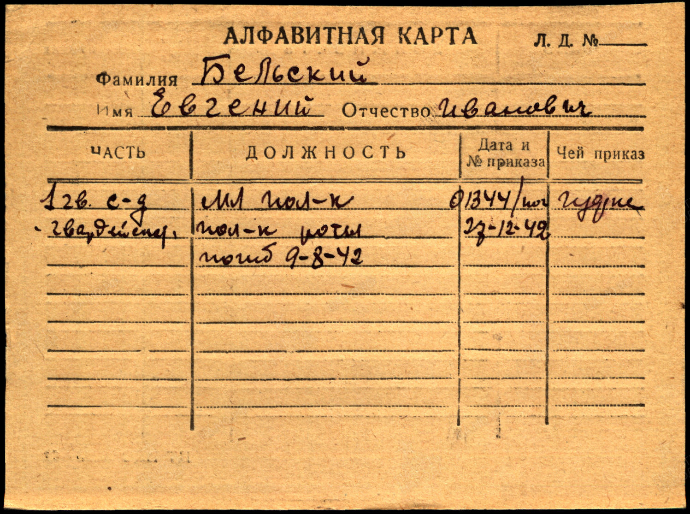
Бельский Евгений(1918-1942гг.)
Дата рождения: 1918г.
Выпускник 1941г.
Звание: Политрук роты
Погиб под Сталинградом в 1942г.

Slide 7
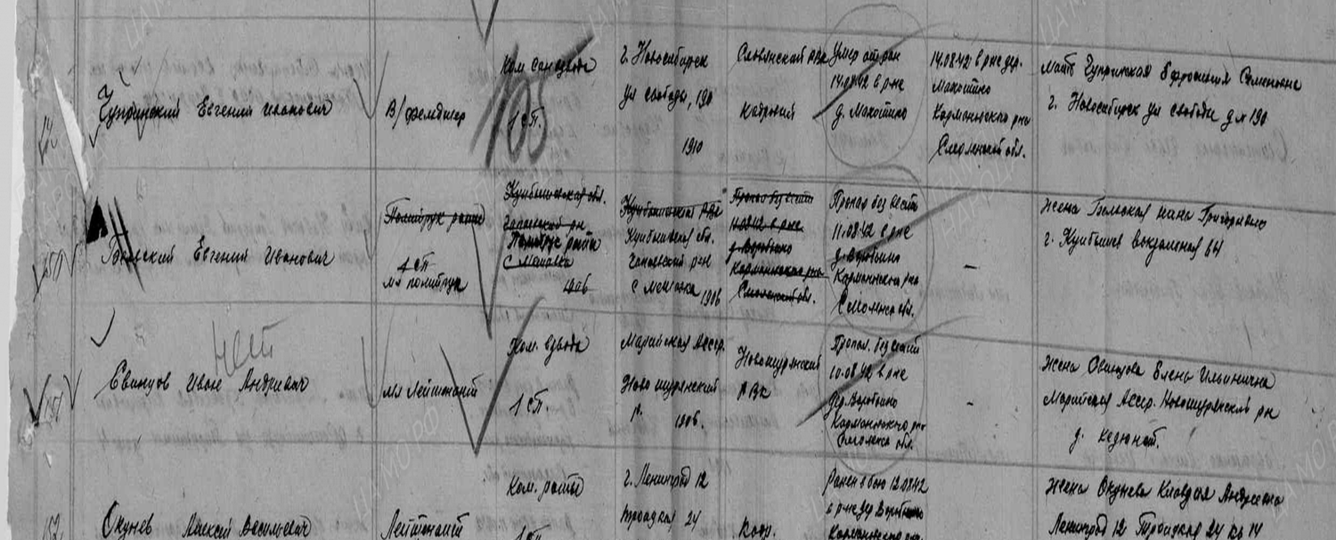
Жена: Бельская Нина Григорьевна

Slide 8
Бобылев Анатолий Васильевич (1918-1945гг.)
Дата рождения: Родился 11 июня 1918 г. в Самаре
В 1937г. поступил на промышленно-экономический факультет Планового института. Институт закончил уже в начале войны, 27 июня 1941 г. Был рекомендован на руководящую работу в райплан, но война заставила его поступить на офицерские курсы. После окончания курсов был направлен на фронт.
Звание: Майор. Работал в штабе К. К. Рокоссовского. Весной 1945 г. отправил домой последнее фронтовое письмо с фотографией и надписью: «Не горюй, скоро-скоро приеду, дорогая мама».
Погиб при штурме Берлина в мае 1945г .

Slide 9
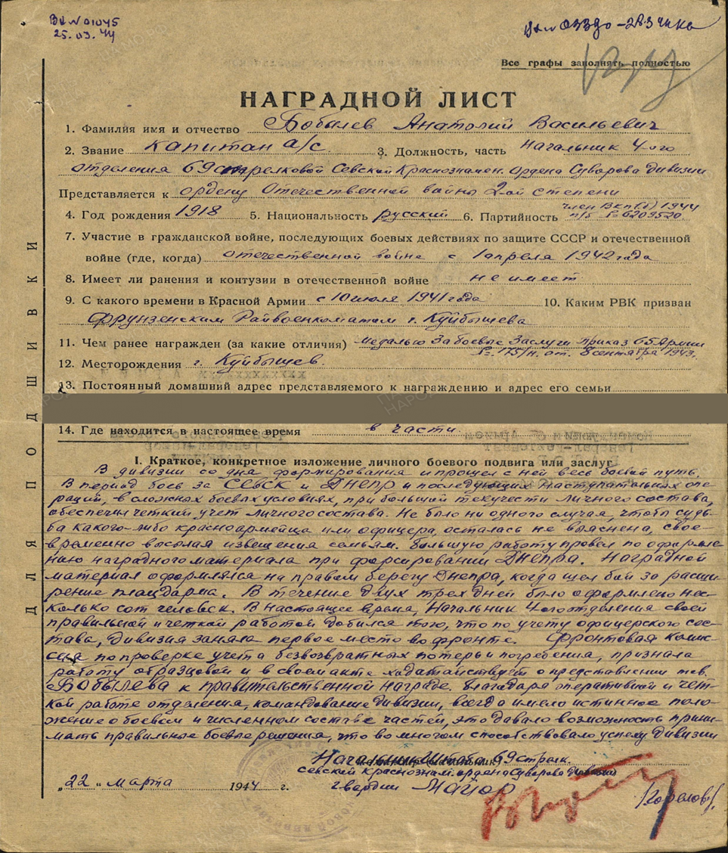
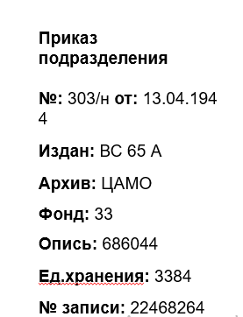
Орден Отечественной войны II степени

Slide 10
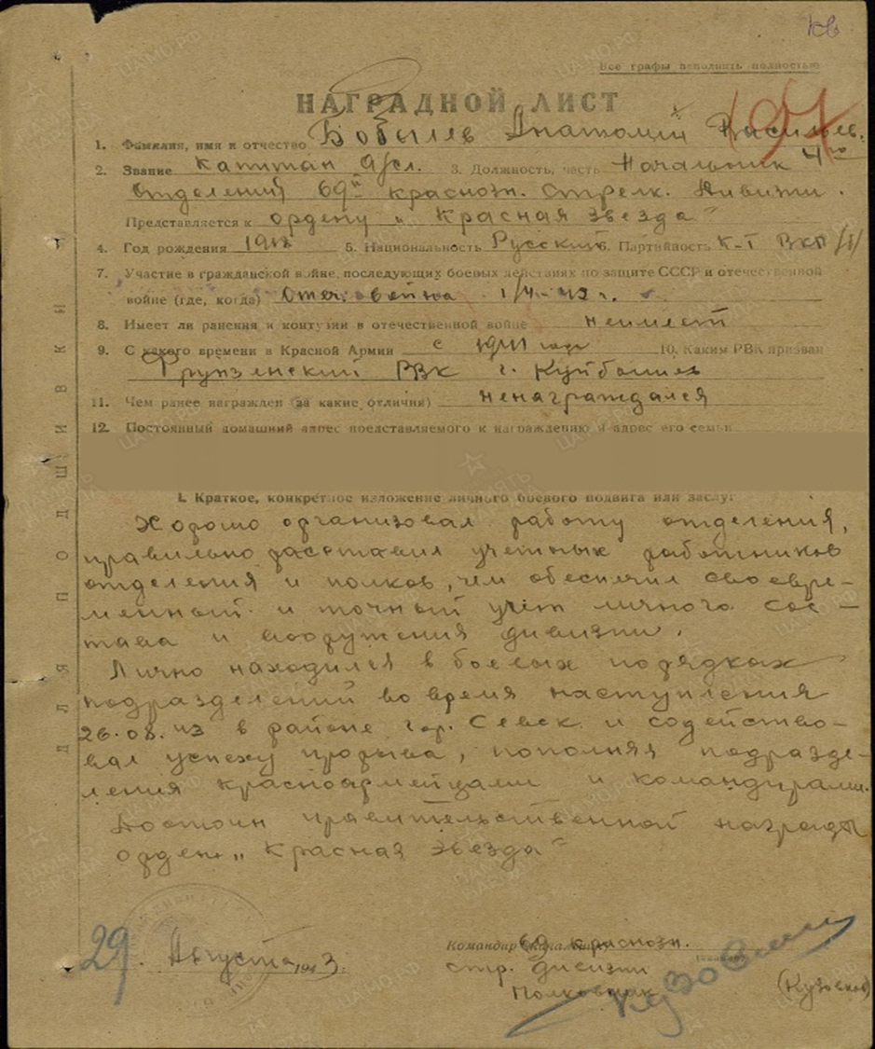
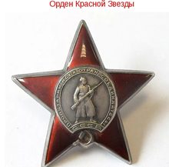
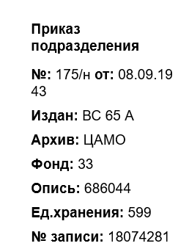

Slide 11
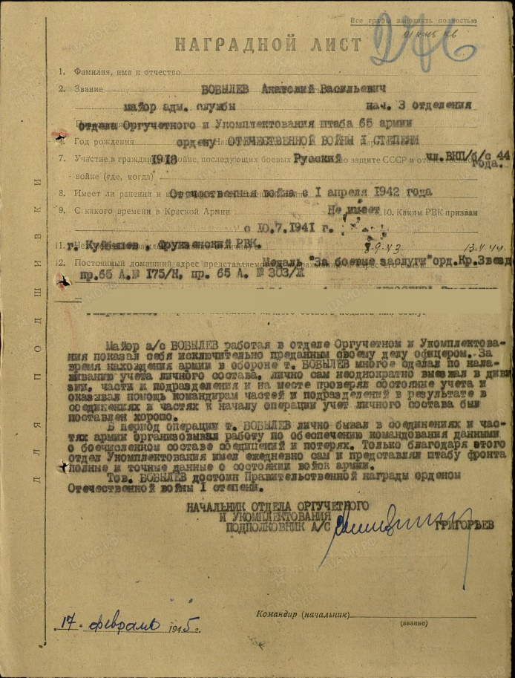
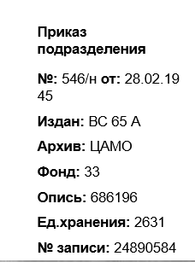
Орден Отечественной войны I степени

Slide 12
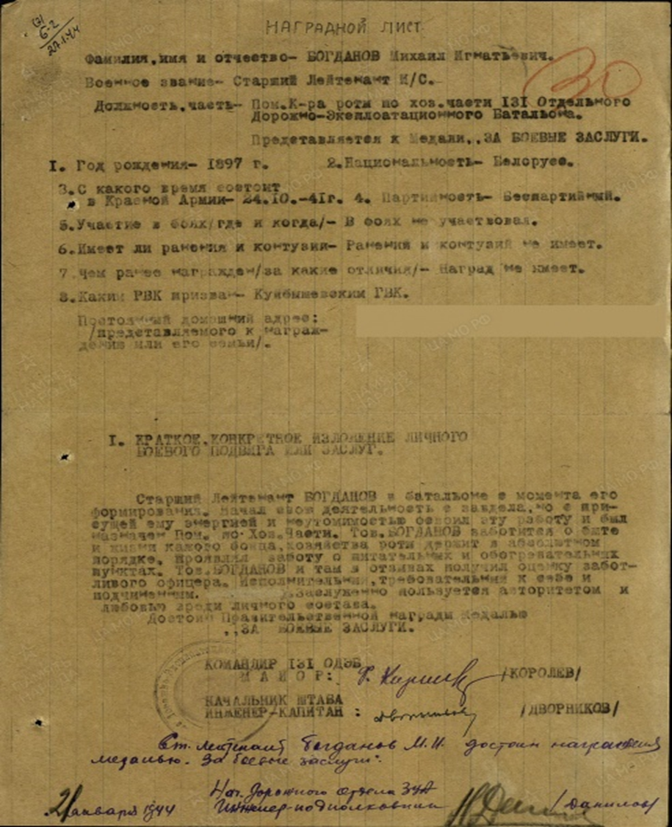
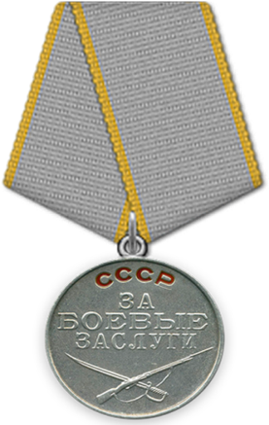
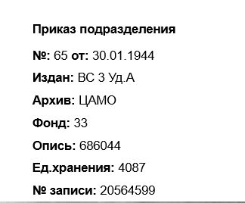
Богданов Михаил Игнатьевич(1897-1945гг.)
Дата рождения: 1897г.
Последнее место службы: 131 Отдельный дорожно-эксплуатационный батальон 3 Ударная Армия
Получил медаль за боевые заслуги.
Погиб 01.08.1945 г. Бург в Германии, где был и похоронен.
Медаль «За боевые заслуги»

Slide 13
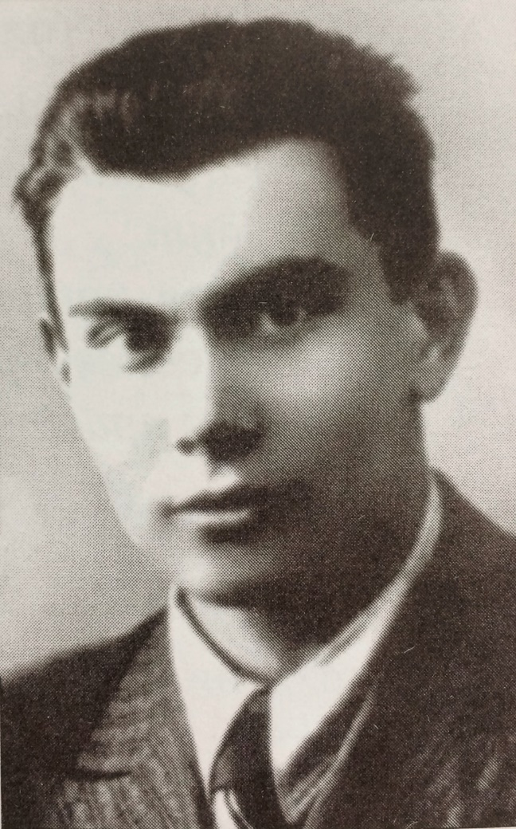
Бузин Михаил Алексеевич(1918-1942гг.)
Дата и место рождения: 1918г., Самара
07.1941 был призван на службу. Не успев начать работу по специальности, был направлен в Харьков на интендантские курсы. Здесь получил звание лейтенанта. Фронт быстро приближался к Харькову, и курсы были эвакуированы в Ташкент. По окончании курсов был направлен на фронт. Технический интендант 2-го ранга 191-го армейского запасного стрелкового полка
В письмах с фронта писал матери: «Основное счастье - это жизнь и здоровье человека».
Погиб при обороне Севастополя в мае 1942 г.

Slide 14
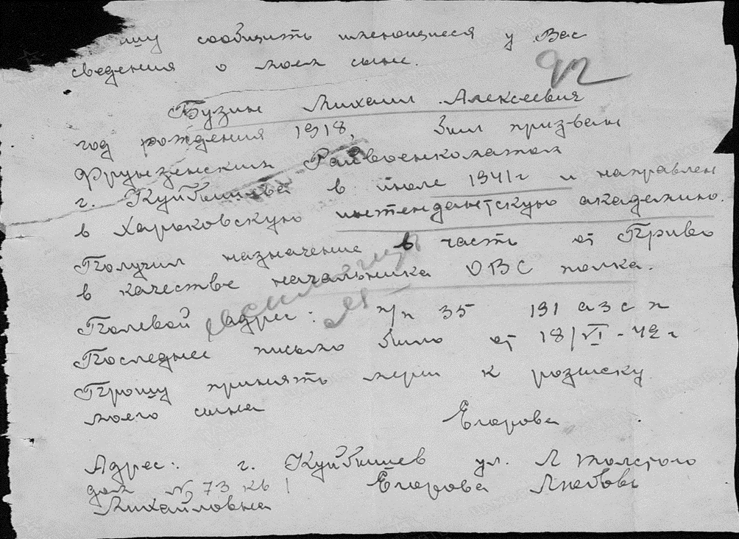
Запрос матери Бузина о поиске информации о пропавшем сыне официальным органам

Slide 15
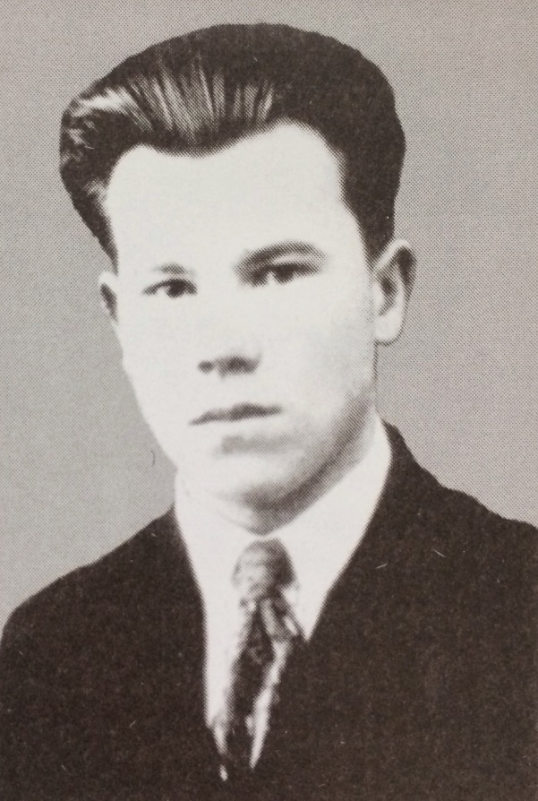
Виноградов Николай Ильич (1917-1944гг.)
Дата и место рождения: Родился 1917г. В селе Озерки Куйбышевской области.
Последним местом службы для Николая Ильича стал 10 отдельный штрафной батальон.
Убит 01.05.1944, и похоронен в Белорусской ССР, Витебской обл., Лиозненский р-н, д. Старый Пень
Жена: Виноградова Нина Никитина

Slide 16
Гуляев Фёдор Васильевич (1911-1944гг.)
Дата рождения: 1911г.
Вместе с другими выпускниками 1941г., не успев получить диплом, ушел на фронт.
Звание: Старший сержант, командир орудия 1000-го истребительного противотанкового артиллерийского полка 18-го танкового корпуса.
Погиб 27 января 1944г. под Кировоградом при освобождении Украины.
Похоронен в с. Оситняжка Кировоградской области.

Slide 17
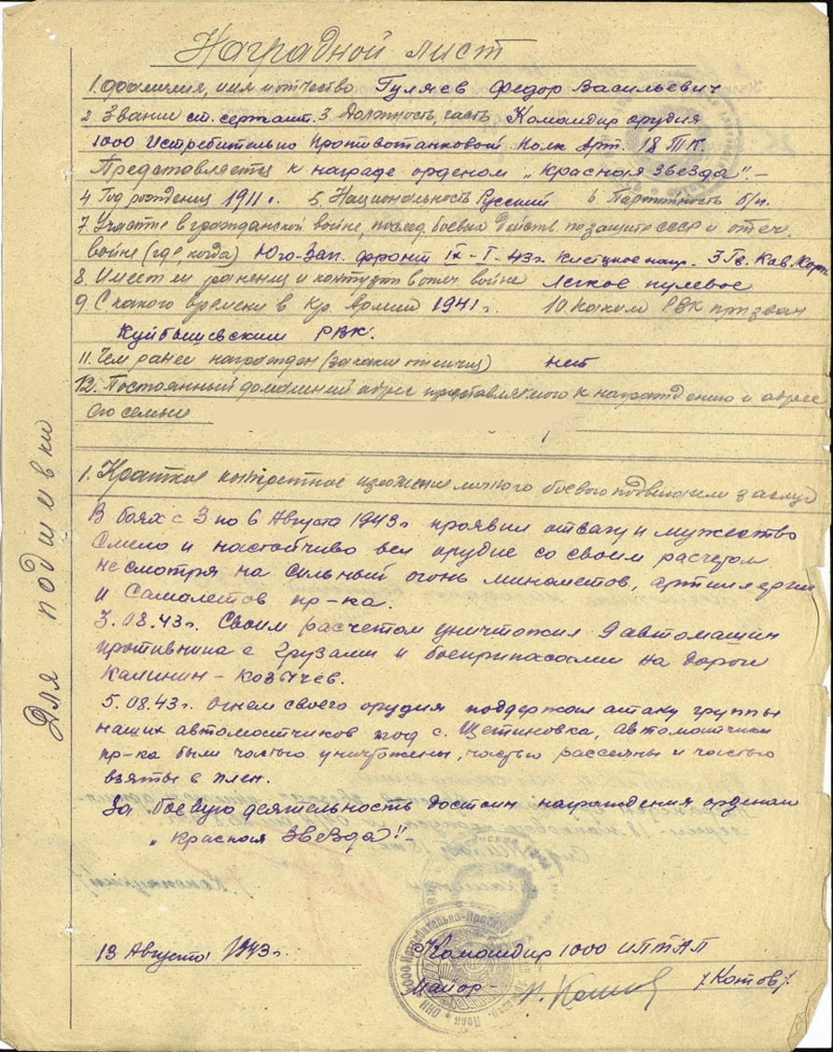
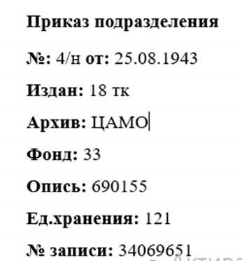

Slide 18
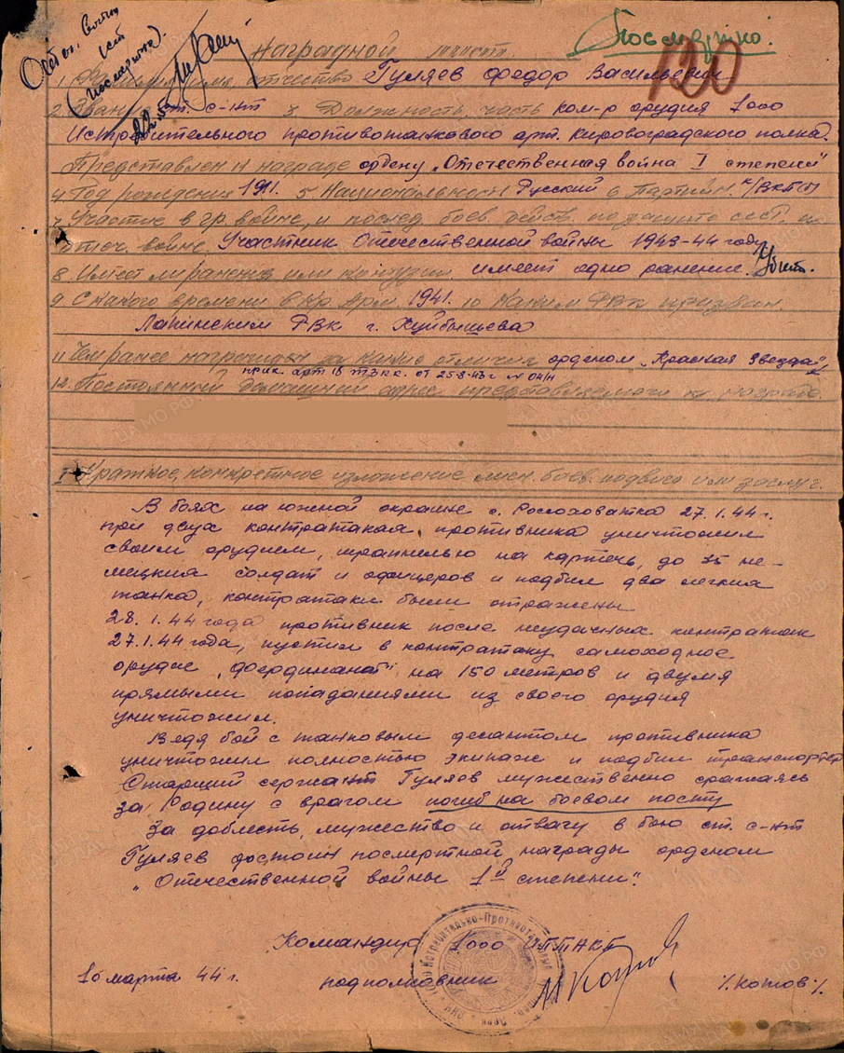
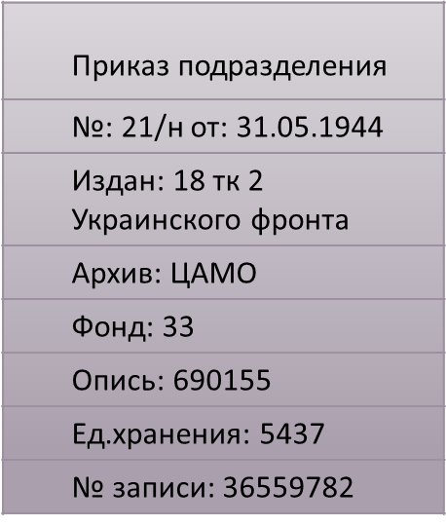

Slide 19
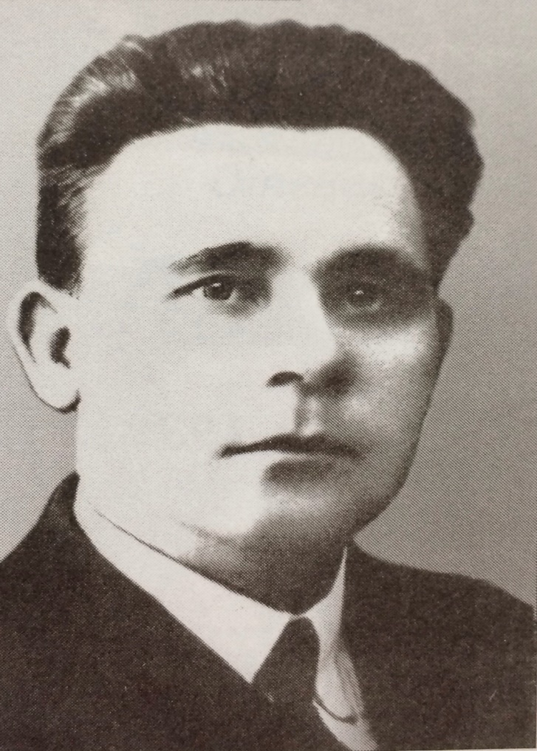
Иванов Максим Семенович (1903-1944гг.)
Дата рождения: 1903 г.
Преподаватель КПИ с 1933 года, заведующий кафедрой марксизма-ленинизма (1939-1941).
На фронте был заместителем командира батальона по политической части.
Тяжело ранен при форсировании Днепра в 2 июля 1944г., скончался в госпитале.

Slide 20
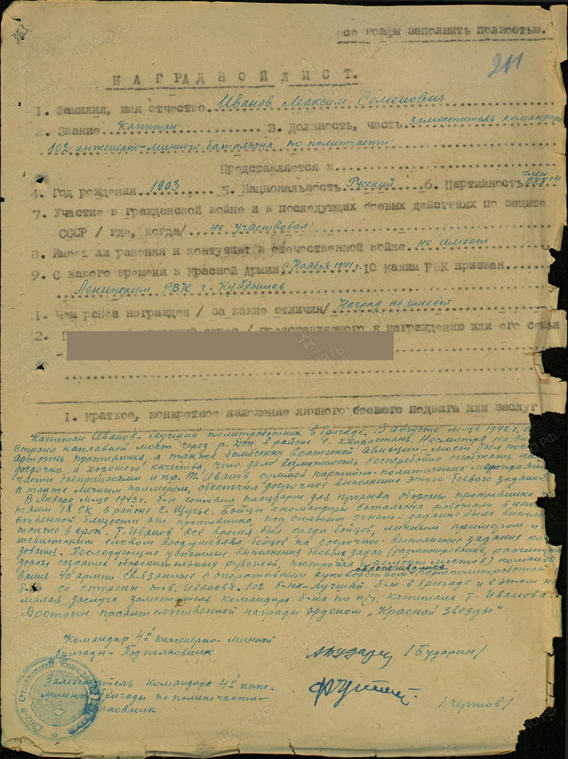
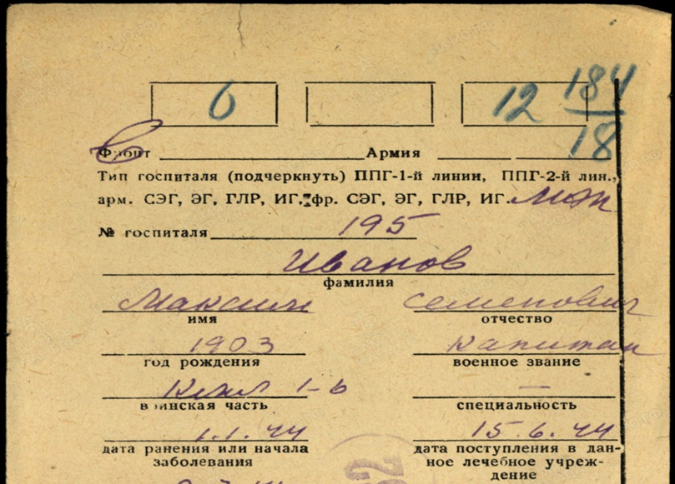

Slide 21
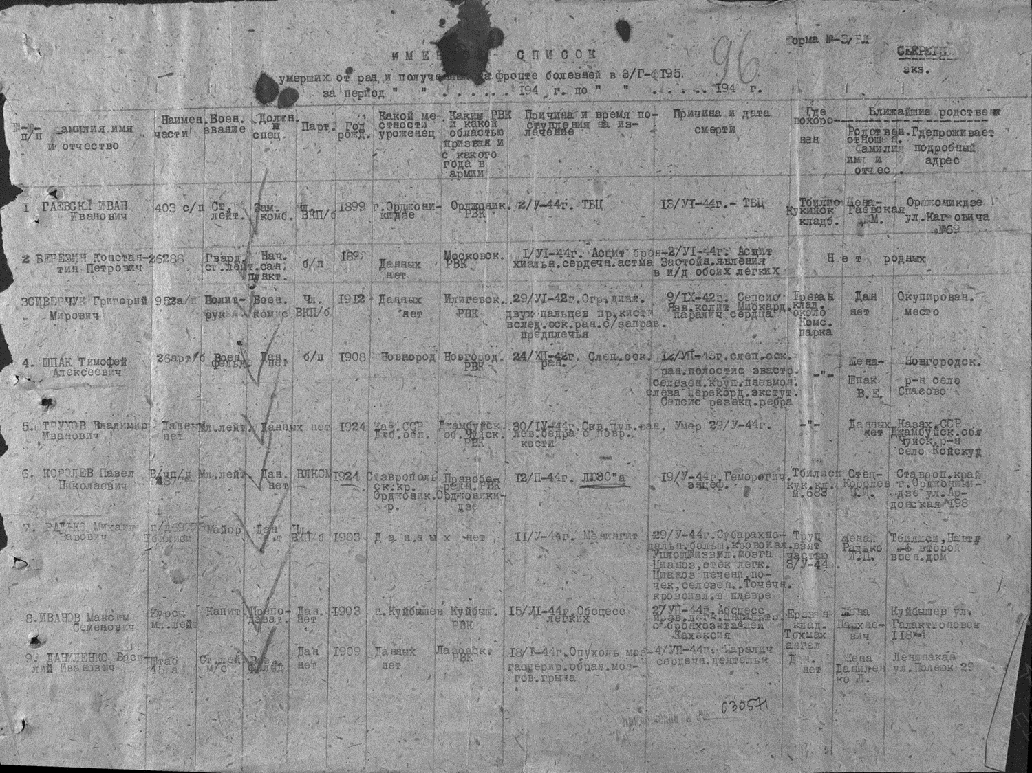

Slide 22
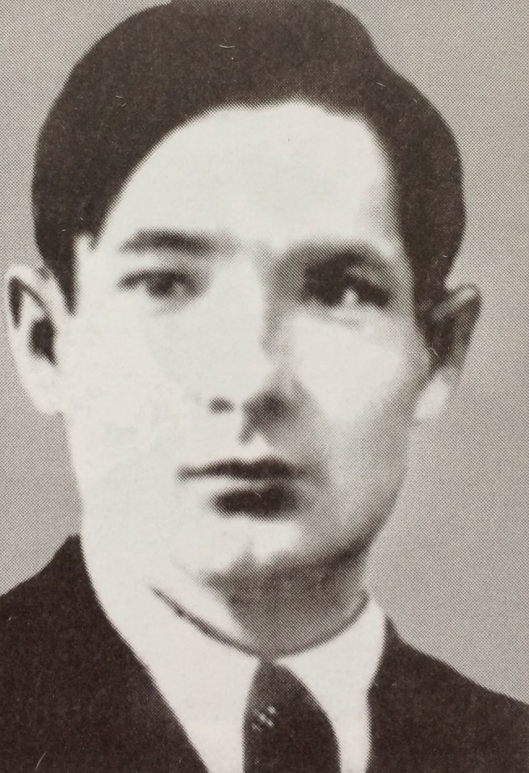
Ильясов Толгат К.(1918-1942гг.)
Дата рождения: 1918г.
Выпускник 1941г. Сталинский стипендиат.
Звание: Политрук
Погиб в декабре 1942г. Под Можайском

Slide 23
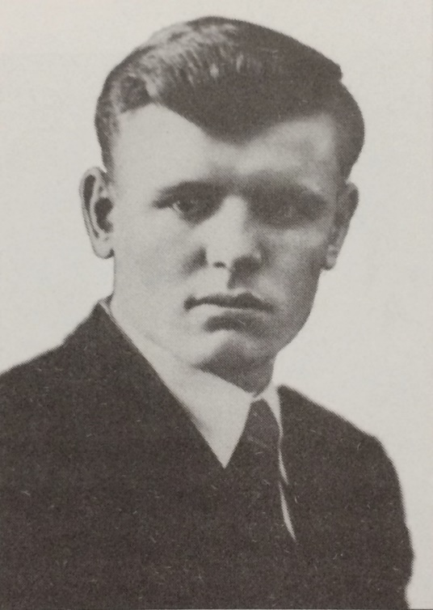
Марков Константин Андреевич (?)
Преподаватель кафедры физкультуры.
Михайлов Михаил Федотович (1919-1944)
Место рождения: Иркутская обл., Шиткинский р-н, с. Шиткино. Последнее место службы: 87 стрелковая дивизия.
Погиб в апреле 1944г., при освобождении Крыма. Место захоронения – г. Красноперекопск, в 500 м от Турецкого вала.

Slide 24
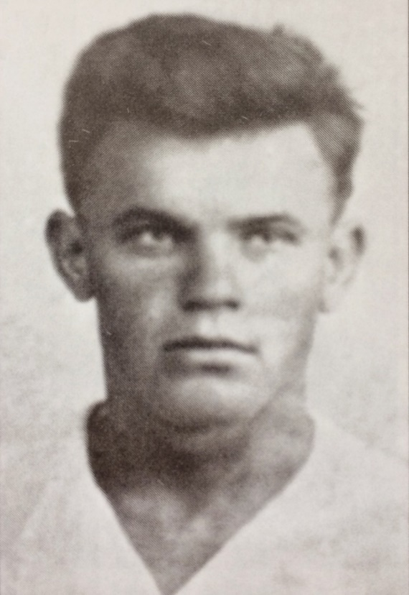
Никулин Леонид Николаевич (1920-1942гг.)
Дата и место рождения: Родился 13 июня 1920г. в д. Дмитриевке Черкасского района Саратовской области в семье крестьянина-бедняка.
Погиб в годы Великой Отечественной войны в 1942г.
Последнее место службы 1470 мин. див. ( 1470 мин. див.,4 отд. усу).
Отец: Никулин Николай Тимофеевич

Slide 25
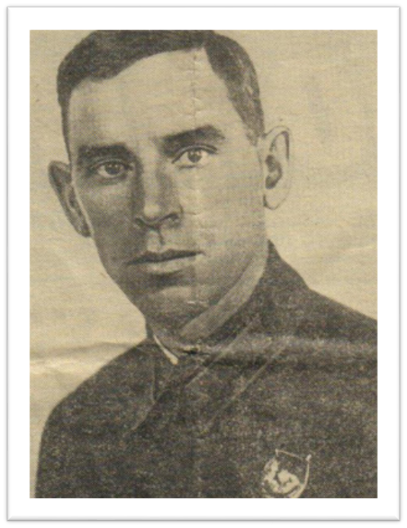
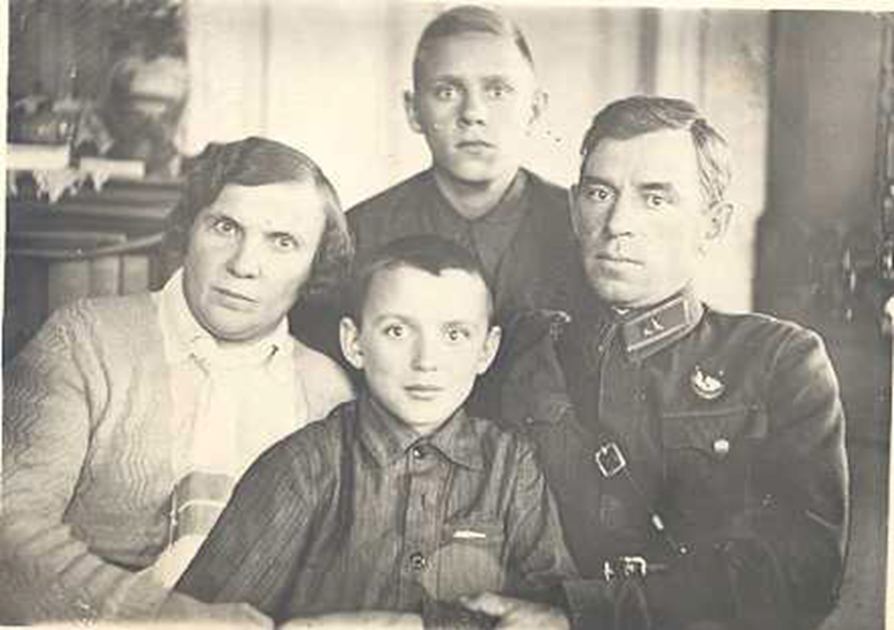
Осечкин Василий Иванович (1897-1942гг.)
Дата рождения: 1897-1942 гг.
Звание: Майор. Командир полка.
Будучи раненым, попал в плен; за попытку побега расстрелян в концлагере в Барановичах Брестской области в марте 1942г.
На фото Осечкин В.И. со своей семьей

Slide 26
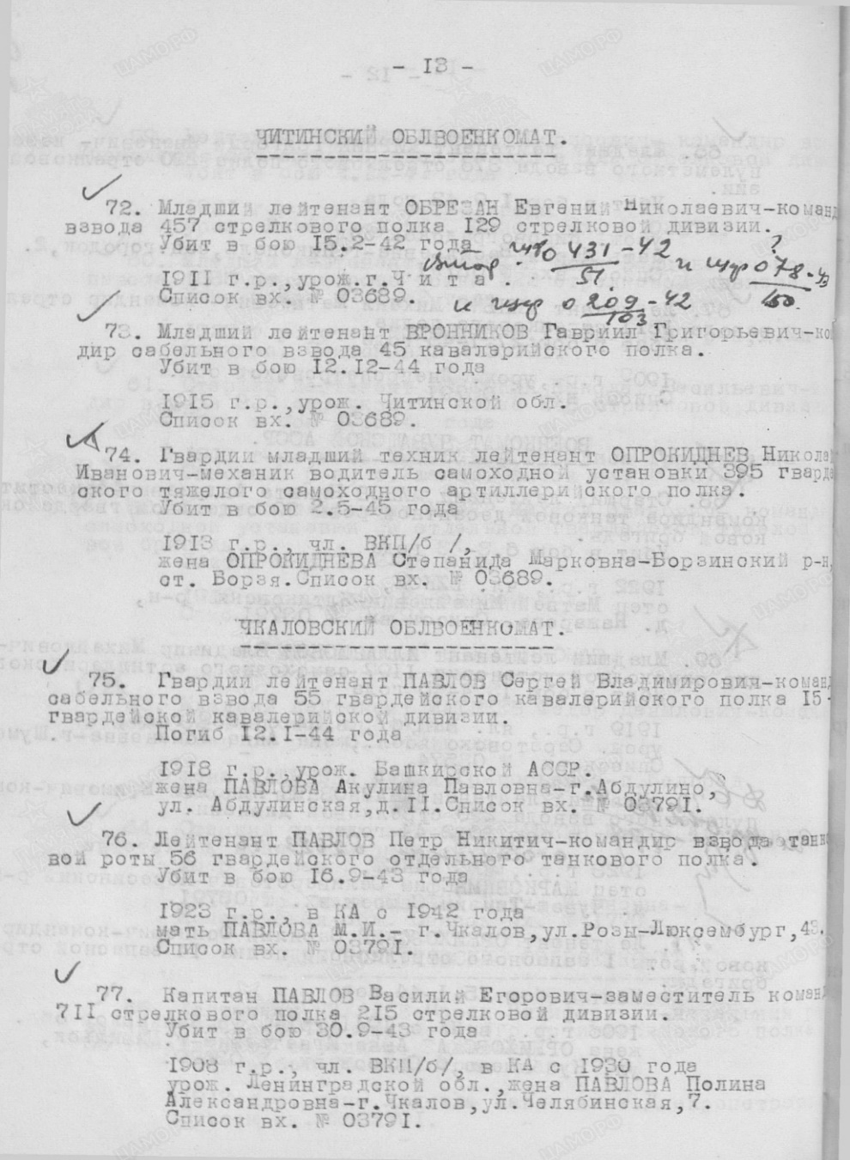
Павлов Сергей Владимирович (1918-1944гг.)
Дата рождения: 1918г. в семье крестьянина с.Каменка Башкирской АССР.
Звание: Гвардии лейтенант, командир сабельного взвода 55 гв. кавалерийского полка 15 гв. кав. див., 1 Белорусского фронта. Погиб : 12.01.1944 у д. Прудок Паричского (ныне Светлогорского) р-на Полесской (ныне Гомельской) обл. Погиб в немецком лагере в ноябре 1944 г.
Похоронен на территории Белоруссии.
Жена: Павлова Акулина Павловна
За свои достижения в боевых услугах был удостоен орденом «Красной звезды».

Slide 27
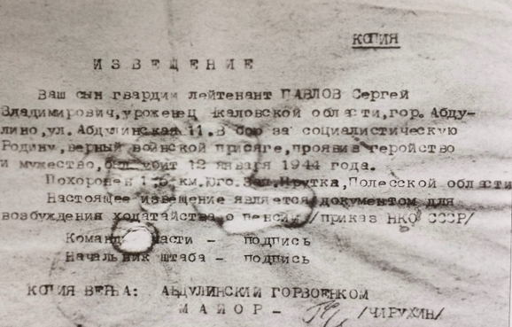
Информация о С.В. Павлове из архивов

Slide 28
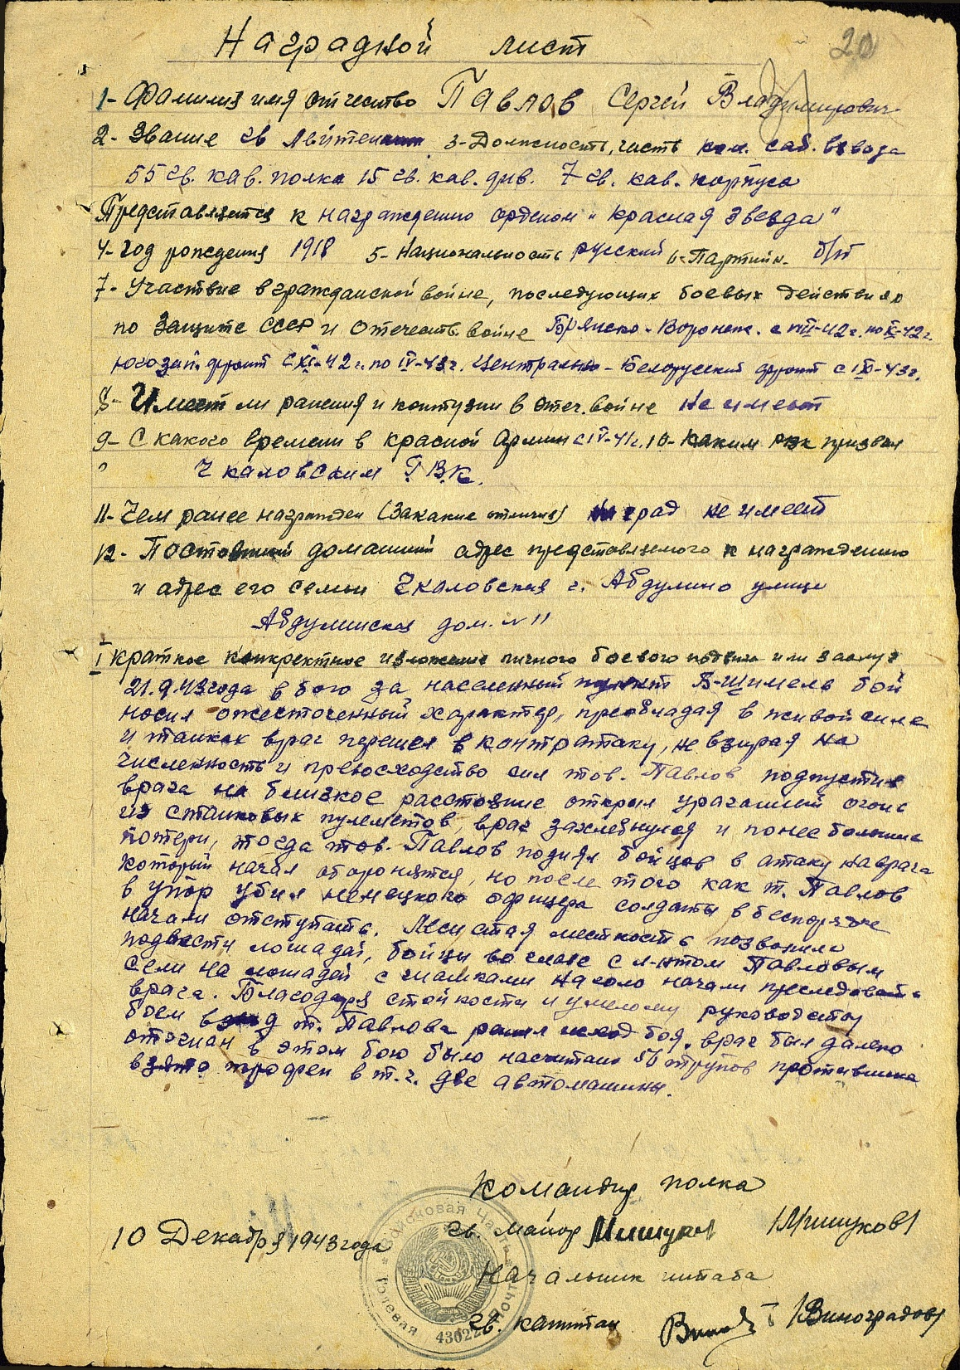
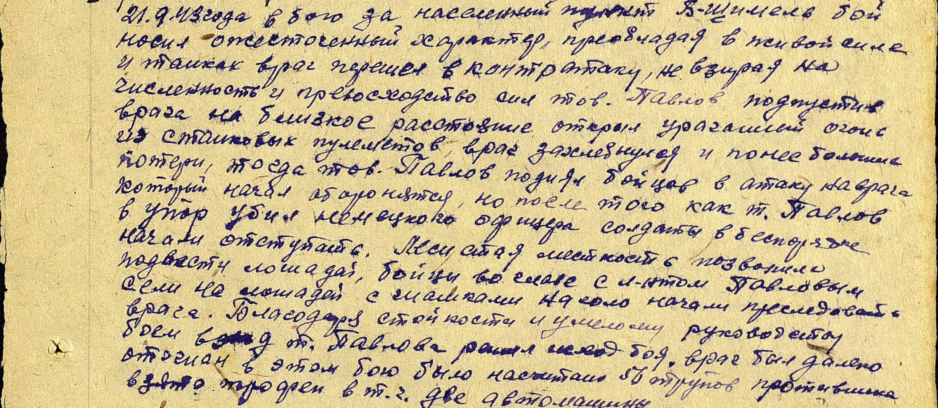

Slide 29
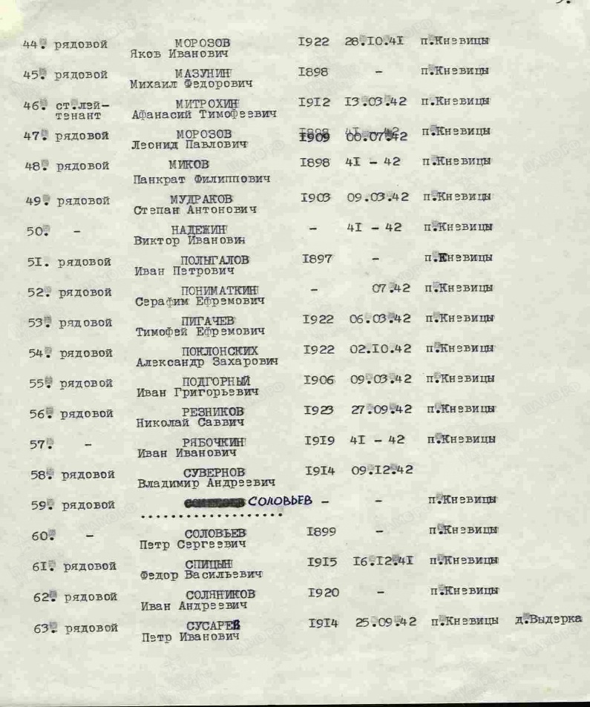
Пониматкин Серафим Ефремович
( 1919-1942гг.)
Дата рождения: Родился в Саранске Мордовской АССР.
Звание: Младший сержант
Погиб в Новгородской области близ д. Запрудно в июле 1942 г.

Slide 30
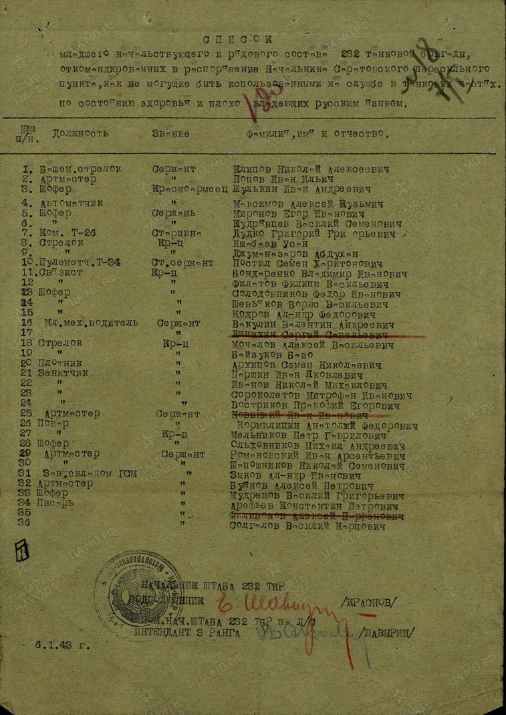
Постил Семен Харитонович(???)
Звание: старший сержант
Последнее место службы: 232 тбр (резервная танковая бригада)
Военно-пересыльный пункт: Саратовский ВПП
Прибыл в часть: Не ранее 06.01.1943
Воинская часть: 232 тбр
Источник информации: ЦАМО
Номер фонда ист. Информации: Саратовский ВПП
Номер описи ист. Информации: 188106
Номер дела ист. Информации: 2

Slide 31
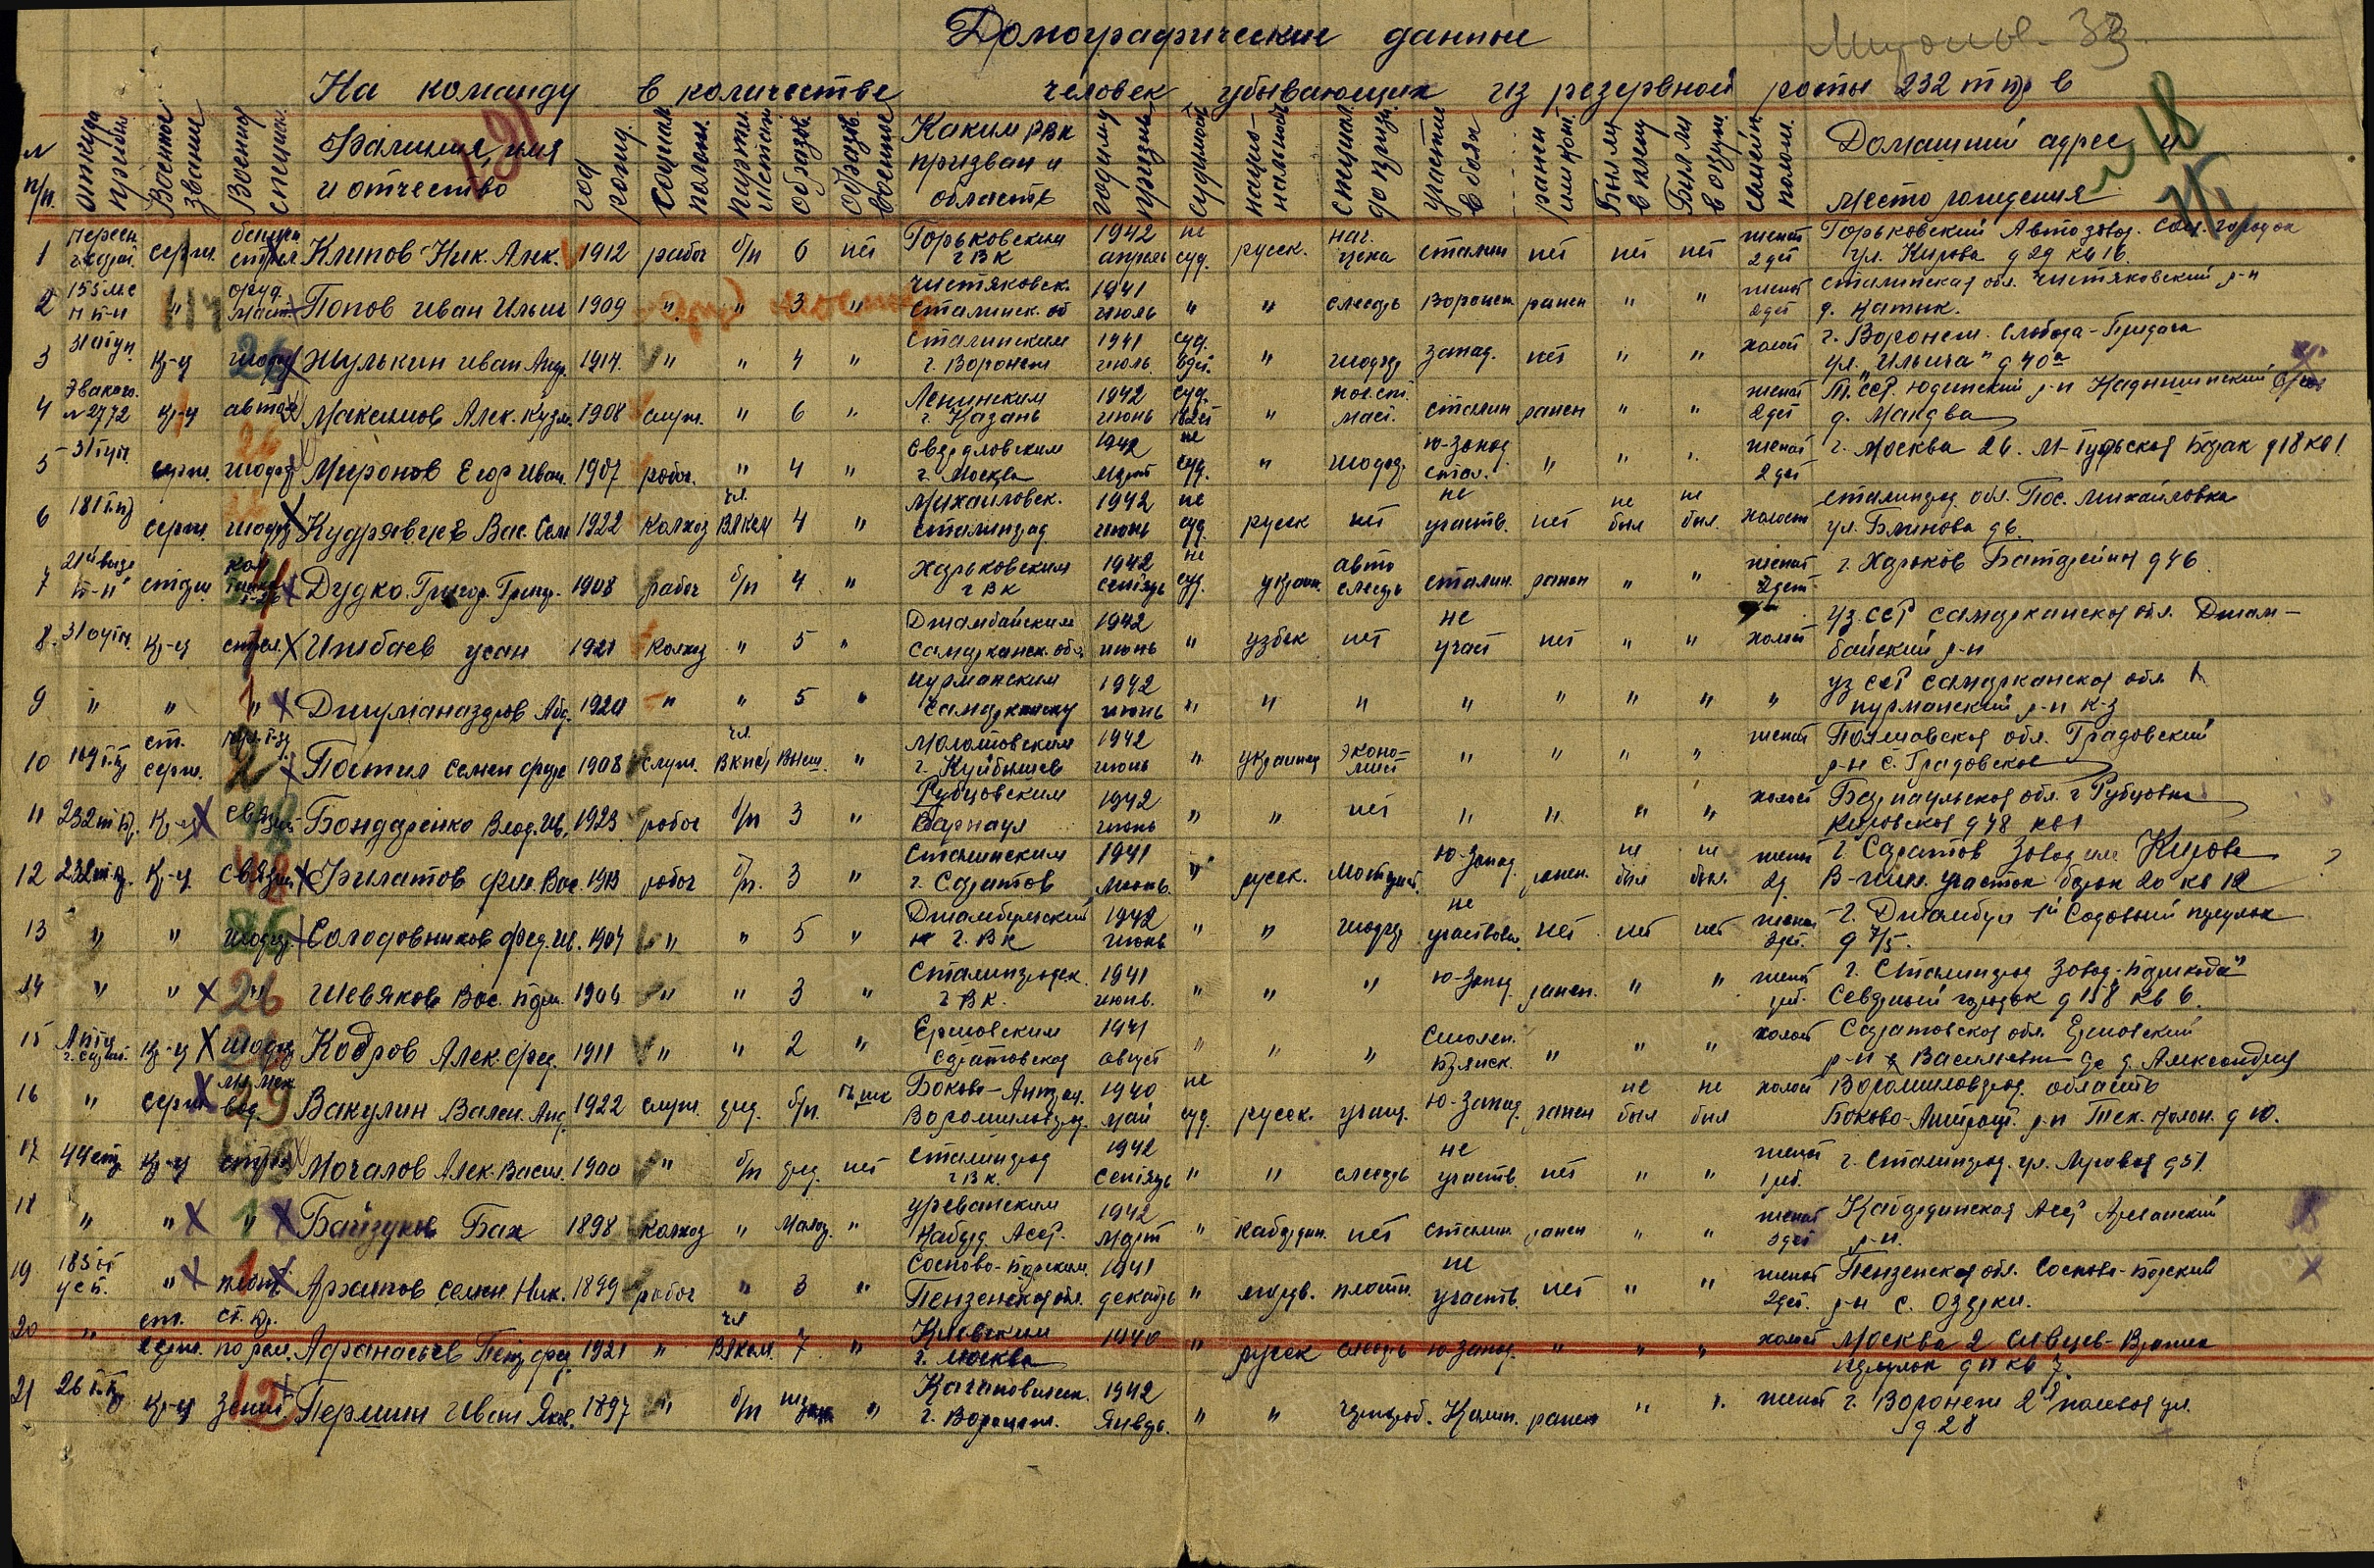

Slide 32
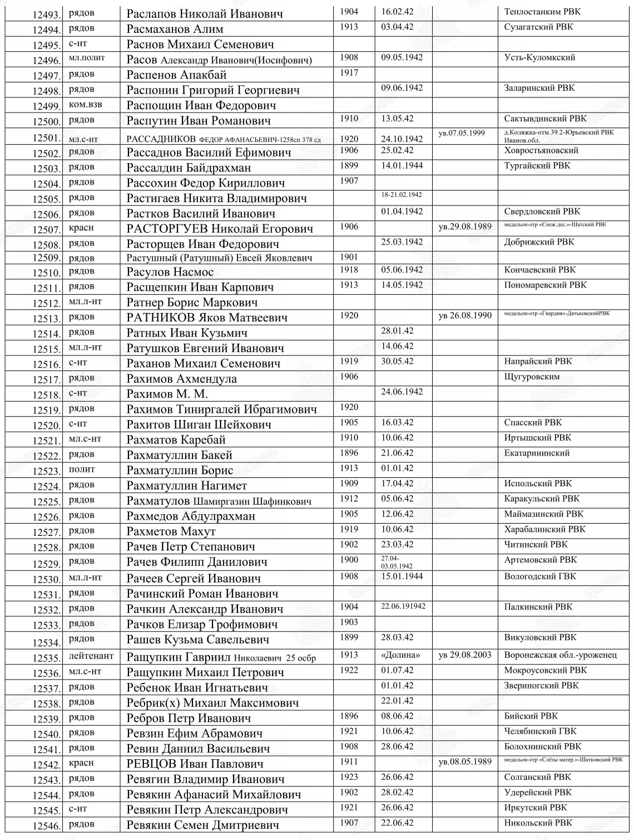
Ратушнов Евгений Иванович (?-1942гг.)
Звание: Младший лейтенант – командир взвода 2 стр.дивизии.
Умер от ран 14 июня 1942 г.
Первичное место захоронения : Ленинградская обл., Чудовский р-н, отм. 27,8, у дороги.

Slide 34
Рыбаков Георгий Васильевич(?- 1943гг.)
Преподаватель кафедры физкультуры
Ушел на фронт в июне 1941г.
Погиб в 1943г.

Slide 35
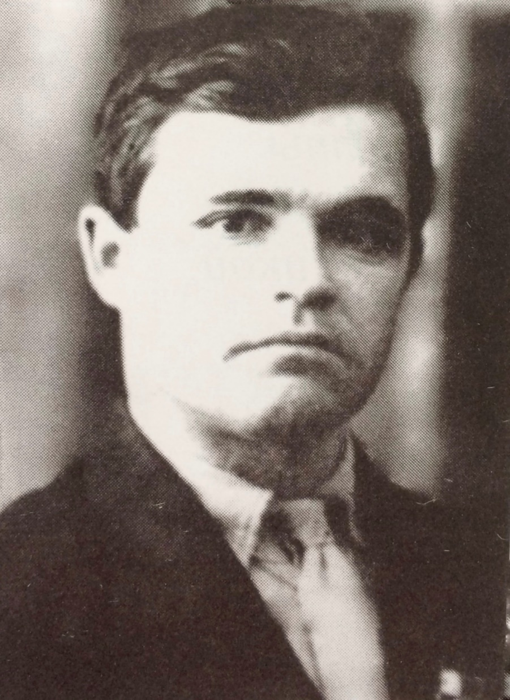
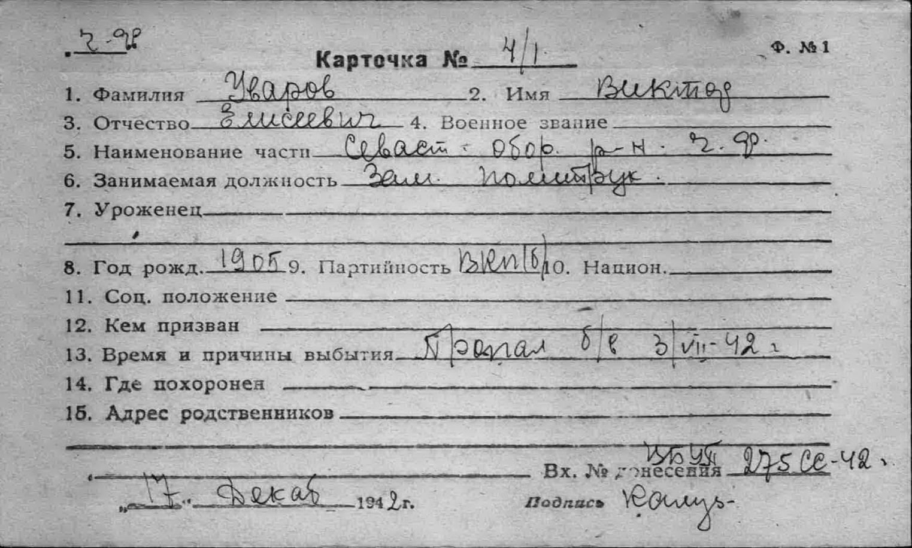
Уваров Виктор Елисеевич (1905-1942гг.)
Дата рождения: 1905г.
Ассистент кафедры экономической географии
Погиб в июле 1942г.
Должность: зам. политрук

Slide 36
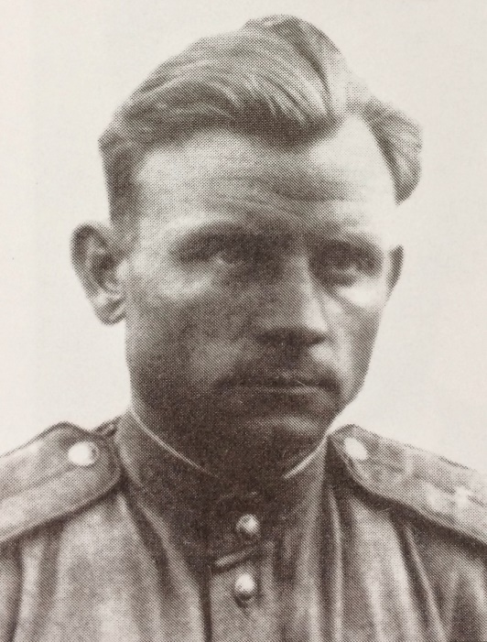
Черников Иван Никифорович (1916-1945гг.)
Дата рождения: 1916г.
Звание: ст. лейтенант
Смертельно ранен под Будапештом в 1945г. При освобождении Венгрии
Умер от ран 14 января 1945г.

Slide 37
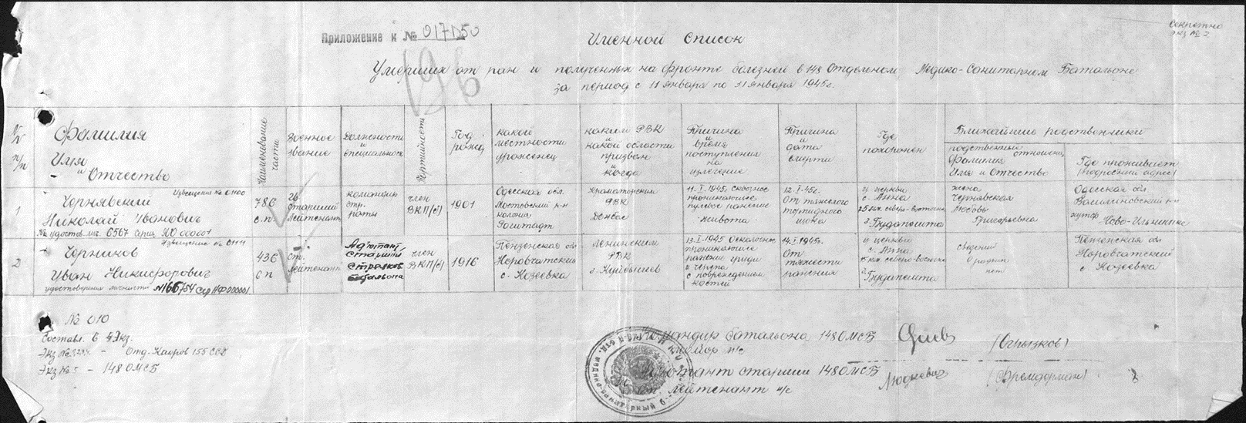

Slide 38
Чернышев Василий Тихонович (1918-1942)
Дата и место рождения: 1918г. в с. Михайловское Октябрьского района Киргизской ССР.
Звание: командир отделения 110-го минометного полка, старший лейтенант.
Погиб в ноябре 1942г. под Москвой

Slide 39
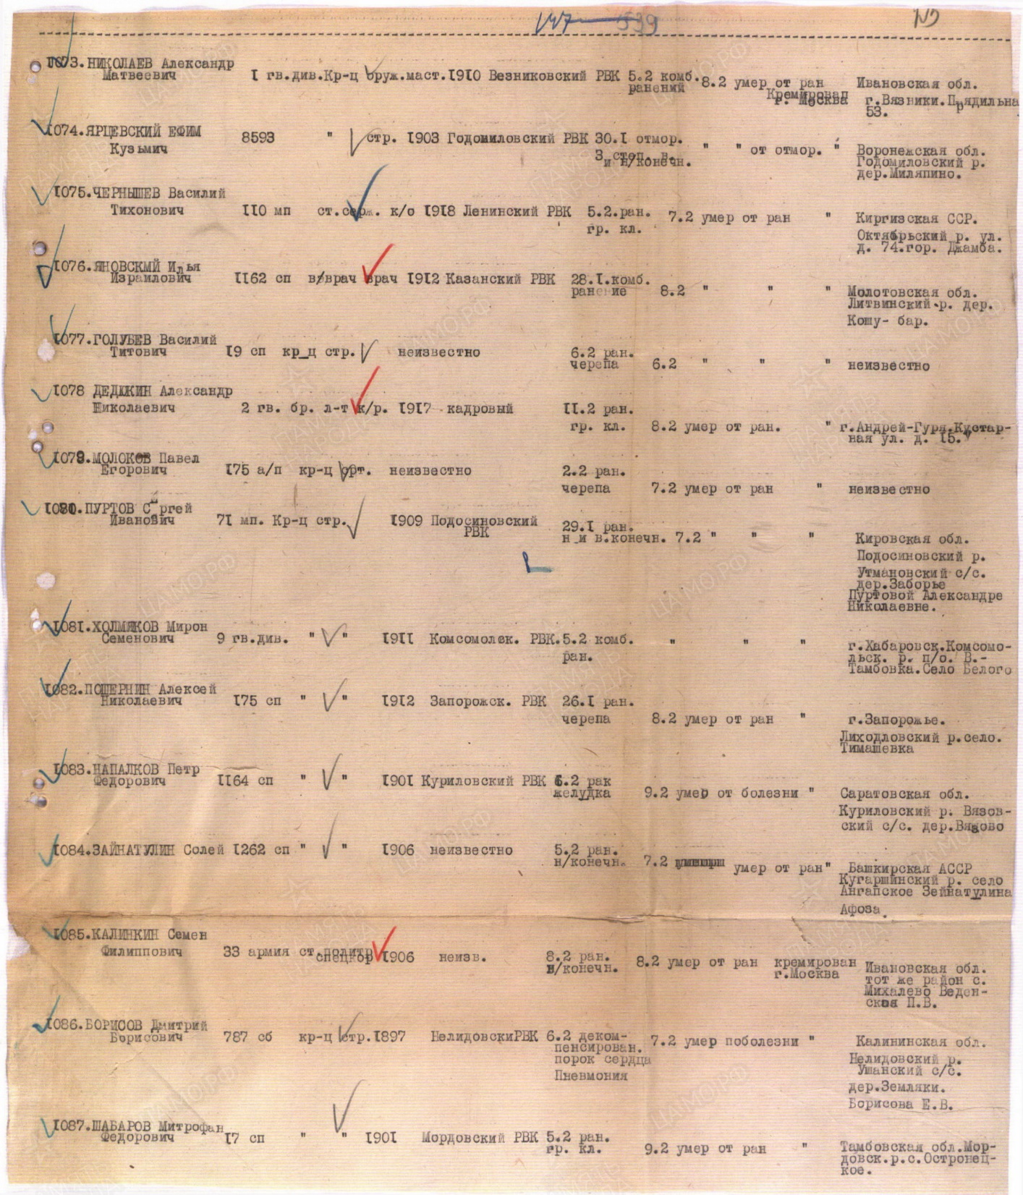

Slide 40
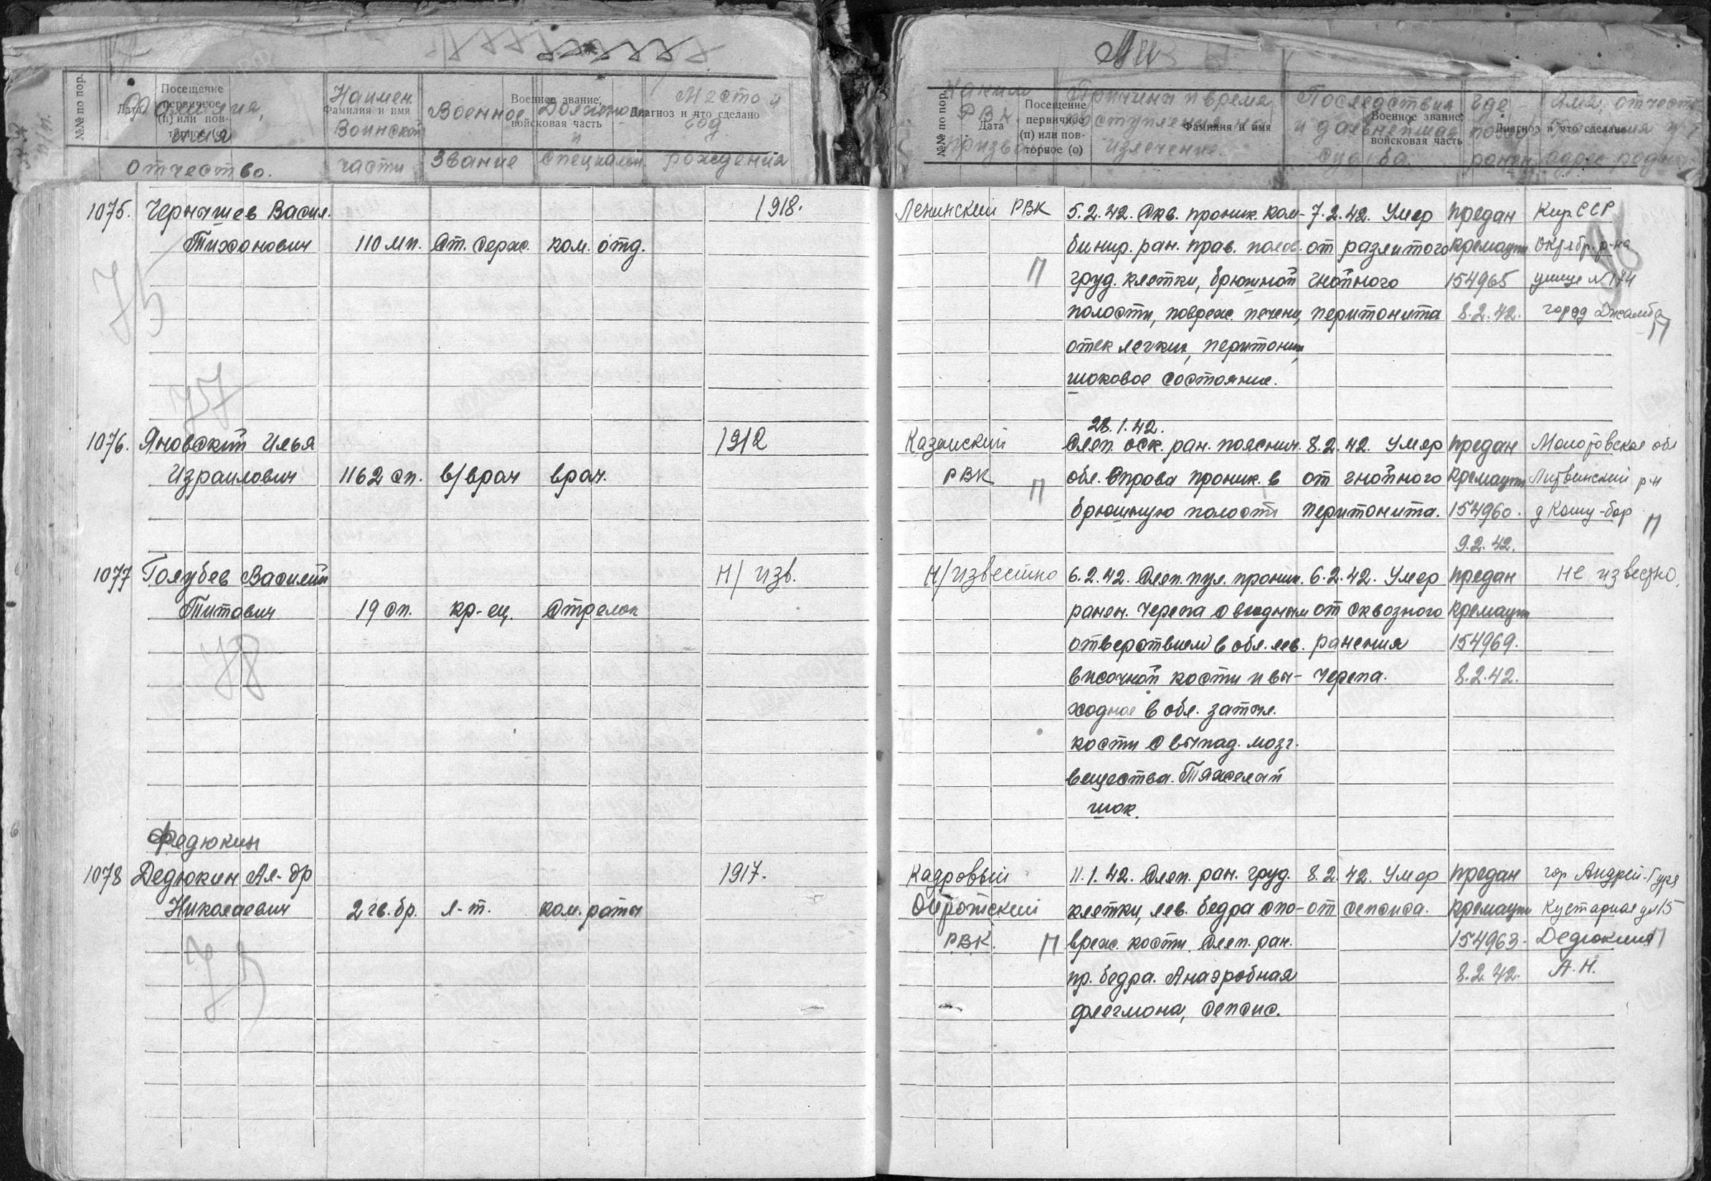

Slide 41
Морозов А.В.
Мурзаев А.Ф.
Пометов П.С.
Попелло С.Г.
Рассказов Л.С.
Рогожин В.А.
Сластухин В.М.
Соловьев Е.С.
Сухов В.М.
Цимбаленко И.В.
Шмидт И.А.
Щукин А.
Лесин М. В.
Ларин В. С.
Колпаков Г. Г.
Колсанов И. С.
Замша П. Т.
Долженков К. И.
Дедов М. П.
Громов И. Г.
Голубев В. Я.
Борисов В. В.
Валентинович С.И.
Поиски будут продолжаться!

